Slide 1

身體的見證: 授與受之間 (腓4:10-23)
老闆
北卡三角區
華人基督教會
2025-12-14
僱員

Slide 2
一點回顧
腓立比書 – 基督身體的見證的實踐
基督身體的見證 = 眾信徒讓基督作頭 + 眾信徒互為肢體
身體的見證的顯明 = 合夥 (任務) +團契 (關係), koinonia (koy-nohn-ee’-ah)
腓立比教會的挑戰: 不和, 假教師, 苦難
腓1:1-3:1 比較觀念性
身體的見證是什麼; 身體見證在基督眼中的重要性; 身體見證的表達; 身體的見證如何在保羅, 提摩太和以巴弗提的生活上發出效用
腓3:2-4:23 身體的見證在腓立比教會的實務上的應用
認出假教師; 在真屬靈中面對苦難; 恢復同心; 授受的事

Slide 3

身體的見證: 受方, 授方和基督之間的關係
基督 (神)
家主-管家
主-奴
主-奴
家主-管家
頭-身體
老闆
肢體
授-受
受-授
工人
眾信徒教會
牧人-羊
僱員
肢體

Slide 4
腓4:10-23, 身體的見證: 授與受之間
授受的基礎 (腓4:10-20)
授受裡的建造 (腓4:14-20)
身體裏的問安 (腓4:21-23)

Slide 5
腓 4:10-14
4:10 我靠主大大的喜樂、因為你們思念我的心、如今又發生．你們向來就思念我、只是沒得機會。 11 我並不是因缺乏說這話、我無論在甚麼景況、都可以知足、這是我已經學會了． 12 我知道怎樣處卑賤、也知道怎樣處豐富、或飽足、或飢餓、或有餘、或缺乏、隨事隨在、我都得了秘訣。 13 我靠著那加給我力量的 、凡事都能作。 14 然而你們和我同受患難、原是美事。

Slide 6
腓 4:15-20
4:15 腓立比人哪、你們也知道我初傳福音、離了馬其頓的時候、論到授受的事、除了你們以外、並沒有別的教會供給我．16 就是我在帖撒羅尼迦、你們也一次兩次的、打發人供給我的需用。 17 我並不求甚麼餽送、所求的就是你們的果子漸漸增多、歸在你們的賬上。 18 但我樣樣都有、並且有餘．我已經充足、因我從以巴弗提受了你們的餽送、當作極美的香氣、為 神所收納所喜悅的祭物。 19 我的 神必照他榮耀的豐富、在基督耶穌裡、使你們一切所需用的都充足。 20 願榮耀歸給我們的父 神、直到永永遠遠。阿們。

Slide 7
向著基督: 神得榮耀
腓4:20 願榮耀歸給我們的父 神、直到永永遠遠。阿們。
弗1:6 使他榮耀的恩典得著稱讚．…; 12叫他的榮耀…可以得著稱讚。; 14 …使他的榮耀得著稱讚。
願 , 到永永遠遠 – 未曾完全成就, 信徒要不斷努力的
我們的父神 – 所有信徒, 包括保羅和腓立比教會
榮耀歸給我們的父神 – 授受的總體意義: 神被高舉, 神的榮耀得稱讚 (弗1:6,12,14)
腓立比的信徒在受授的事上顯出身體的見證叫神在當時得到榮耀, 對神最終的目的作出貢獻
授受是手段不是目的, 神得榮耀才是目的

Slide 8
向著基督的工人 – 無欲無求的坦蕩
腓4:10 …你們向來就思念我…11 我並不是因缺乏說這話、我無論在甚麼景況、都可以知足、… 17 我並不求甚麼餽送、… 18 但我樣樣都有、並且有餘．我已經充足、因我從以巴弗提受了你們的餽送、當作極美的香氣、…
都可以知足, 已經充足– 無欲
並不求甚麼餽送 – 無求
你們向來就思念我; 我並不是因缺乏說這話; 受了你們的餽送當作極美的香氣 – 坦蕩的心: 欣賞, 感激而不諂媚
腓1-4 – 坦蕩的心: 放膽教導和勸誡, 不修飾的報告
向著基督, 無欲無求的坦蕩叫工人能擺脫僱工的心態

Slide 9
向著基督的眾信徒 – 順服裡的慷慨
腓4:15 腓立比人哪、你們也知道我初傳福音、離了馬其頓的時候、論到授受的事、除了你們以外、並沒有別的教會供給我．16 就是我在帖撒羅尼迦、你們也一次兩次的、打發人供給我的需用。… 18 …我從以巴弗提受了你們的餽送、當作極美的香氣、為 神所收納所喜悅的祭物。
我在帖撒羅尼迦 – 幼嫩教會支持外地宣教
我初傳福音, 離了馬其頓 – 長期的持續地支持的忠心, 耐心
除了你們以外 – 不怕孤單, 不推搪的教會
從以巴弗提受餽送 – 物質+錢財+人力支援補足監獄裡的需要
向著基督順服神叫眾信徒能擺脫僱主的心態 – 少一點氣盛, 多一點了解, 體貼和慷慨

Slide 10
神的定調
腓4:18 …我從以巴弗提受了你們的餽送、當作極美的香氣、為 神所收納所喜悅的祭物。
你們的餽送 = 極美的香氣
香氣, 祭物
獻給神去敬拜神的
授受的事是獻給神, 作在主身上的, 不是作在工人身上
神所收納所喜悅 – 神看授受的事為寶貴, 可以作為敬拜獻給神, 蒙神悅納, 討神喜悅的

Slide 11
腓4:10-23, 身體的見證: 授與受之間
授受的基礎 (腓4:10-20)
授受裡的建造 (腓4:14-20)
身體裏的問安 (腓4:21-23)

Slide 12
授受有更豐富的意義
腓4:12 我知道怎樣處卑賤、也知道怎樣處豐富、或飽足、或飢餓、或有餘、或缺乏、隨事隨在、我都得了秘訣。 13 我靠著那加給我力量的 、凡事都能作。 14 然而你們和我同受患難、原是美事。
然而, yet 但是 [NIV], notwithstanding 雖然如此 [KJV] – 有另一個思考的方向
如此 = 我知道…, 我凡事都能作 – 本來的思考方向: 保羅靠著主不太在意授受的事的物質上的支持
然而 → 授受的事仍是有意義的
授受是手段, 神得榮耀是目的, 人得屬靈的建造是副產品

Slide 13
授受裡的建造: 1. 顯出身體的見證
腓4:10 …你們思念我的心、如今又發生．… 14 然而你們和我同受患難、原是美事。 15 …論到授受的事、除了你們以外、並沒有別的教會供給我．… 18 …因我從以巴弗提受了你們的餽送、…
和我同受患難
同受, sugkiononeo (soong-koy-no-neh’-o) = sun聯合 + koinoneo 顯出身體的見證
腓立比教會的授: 思念, 餽送, 差派以巴弗提去幫忙 =身體的見證裏的分擔和分享 = 和我同受患難
原是美事 – 進入身體的見證的分嚐分享是神看為美的

Slide 14
授受裡的建造 : 2. 結出果子
腓4:17 我並不求甚麼餽送、所求的就是你們的果子漸漸增多、歸在你們的賬上。
賬上 – 信徒在神面前有要交的賬
腓立比的信徒在授受的事上結出果子
果子 – 神以為有價值, 值得紀念的
腓立比的信徒自結的果子 – 在授受的事上操練敬虔, 屬靈生命得成長所結出的果子
分享的果子 – 在授受的事上, 因著身體裏的分享, 腓立比的信徒分享保羅的服事的果子
呼應4:14同受患難原是美事 → 同得榮耀, 讚美和獎賞
果子漸漸增多 – 總有更多結果子的空間

Slide 15
授受裡的建造 : 3. 享用神的供應
腓4:19 我的 神必照他榮耀的豐富、在基督耶穌裡、使你們一切所需用的都充足。
神使 – 供應的源頭是神
使你們 – 供應的得益者是授方
照他 – 供應的品質標準是按神的榮耀的豐富
在基督耶穌裏, en – 供應的管道; 不維持在基督裏就得不到供應
一切所需用的 – 供應的範圍; 需用 = need 需要 [KJV], 是需要的, 不是慾望
都充足 – 供應的程度; 充足 = pleroo (play-ro’-o), fill 充滿, 不只是一點點
授受的事不是零和而是雙贏

Slide 16
正視授受的事
授受是手段, 神得榮耀是目的, 人得屬靈的建造是副產品
授受都是聖靈的感動和肢體順服感動的結果, 是肢體對神的愛的回應
教會不把握授受(包括錢財奉獻)作為教導的平台是偷盜肢體得福的機會
教會在管理錢財上的認定
要看見數字後的肢體, 兩個小錢也是神所寳貴的
以世俗的方法募/籌款是小看神, 不蒙神悅納的

Slide 17
腓4:10-23, 身體的見證: 授與受之間
授受的基礎 (腓4:10-20)
授受裡的建造 (腓4:14-20)
身體裏的問安 (腓4:21-23)

Slide 18
腓 4:21-23
4:21 請問在基督耶穌 裡的各位聖徒安。在我這裡的眾弟兄都問你們安。 22 眾聖徒都問你們安。在該撒家裡的人特特的問你們安。 23 願主耶穌基督 的恩常在你們心裡。

Slide 19
問安的身份 (1)
腓4:21 問在基督耶穌裡的各位聖徒安。在我這裡的眾弟兄都問你們安。 22 眾聖徒都問你們安。…
腓1:1 基督耶穌的僕人保羅、和提摩太、寫信給凡住腓立比、在基督耶穌裡的眾聖徒、…
問各位聖徒安; 眾聖徒都問你們安
相同的聖徒的身份 – 聖 = 被神分別出來歸給神; 不屬於自己, 有神賦予的使命的人生
響應: 1:1 腓立比書以歸給神的身份開始, 以歸給神的身份結束
在基督耶穌裡的 – 相同的歸給神的基礎
身體的見證裡的肢體的共同性

Slide 20
問安的身份 (2)
腓4:21 …在我這裡的眾弟兄都問你們安。 22 眾聖徒都問你們安。在該撒家裡的人特特的問你們安。
眾弟兄都問你們安; 眾聖徒都問你們安
眾弟兄, 眾聖徒 – 眾聖徒也是眾弟兄的身份
眾弟兄 – 肢體的相同的血統
身體的見證裡的肢體的相通性
在該撒家裡的人特特的問你們安
該撒家 – 羅馬帝國的統治階級, 尊貴人
尊貴人託囚徒保羅問一群平民的安
特特的, especially 尤其 [NIV] – 表達誠意
在身體的見證裏超越人間的階級

Slide 21
在身體的見證裡的祝福
腓4:23 願主耶穌基督的恩常在你們心裡。
4:23 The grace of our Lord Jesus Christ be with you all. Amen. 願主耶穌基督的恩典與你們眾人同在. 阿們. [KJV] – 不只是個概念
恩 – 人需要神的恩典來遮蓋人的有限與不足
主耶穌基督 – 基督的三重身份
主 – 擁有者
耶穌 – 拯救者
基督 – 受膏者, 蒙神授權的君王 (統治者), 祭司 (人到神面前的管道), 先知 (神的代言人)
願 – 尚未實現; 人要承認耶穌是主, 是耶穌, 是基督才能活在恩典中

Slide 22
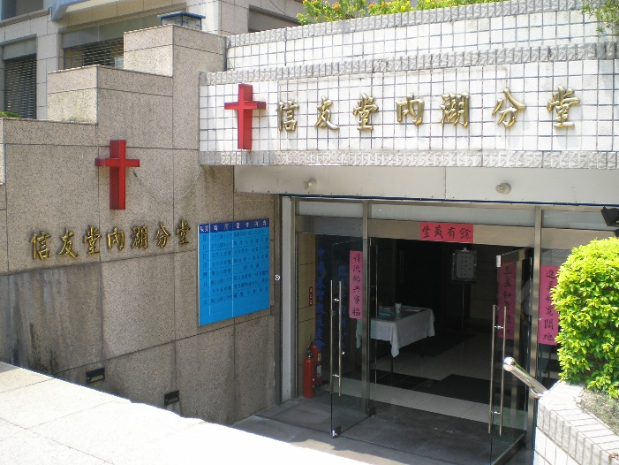
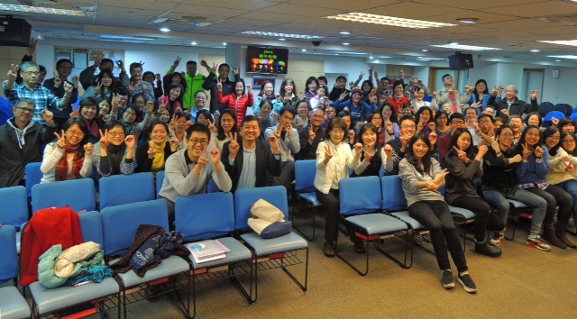
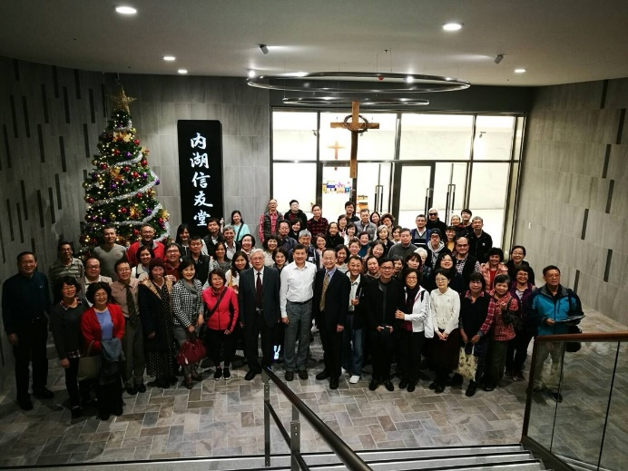
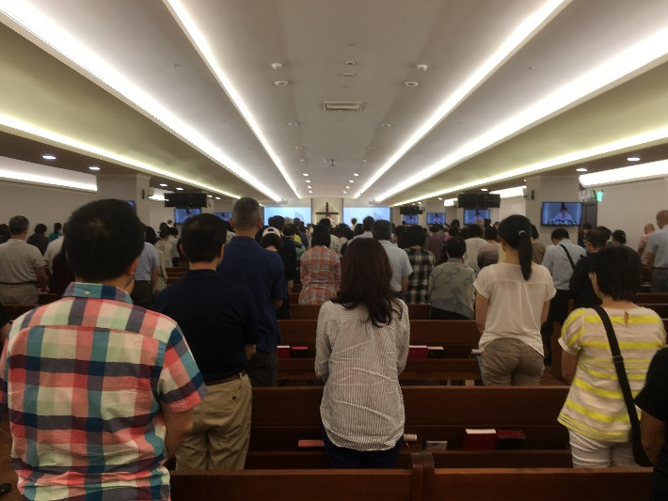
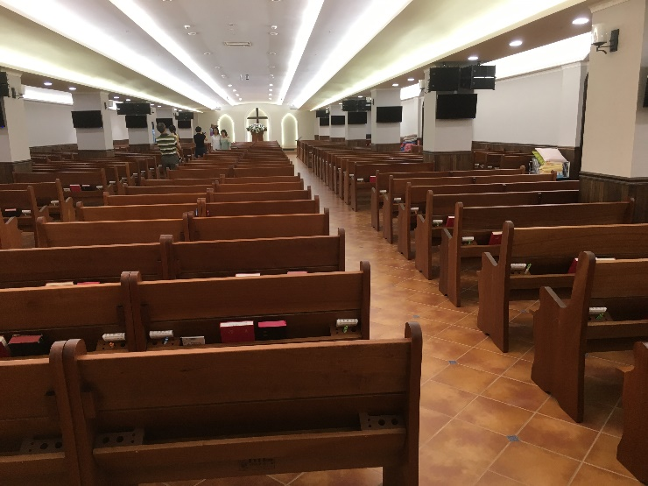
身體的見證: 授與受之間
授受的基礎: 向著基督, 坦蕩的工人, 慷慨的眾信徒
授受裡的建造: 顯出身體的見證, 結出果子,享用神的供應
身體裏的問安: 只有主裏的身份
約10:10 …我來了、是要叫人得生命、並且得的更豐盛。

